Slide 1
论如何DDOS钉钉
完整版

Slide 2
基础知识
一
关于服务器

Slide 3
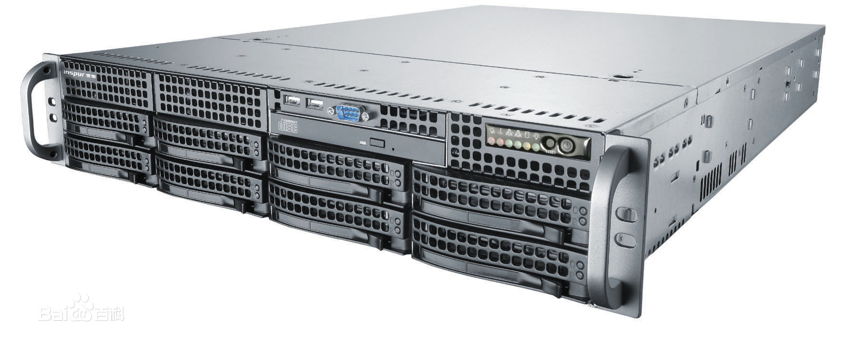
服务器是计算机的一种，它比普通计算机运行更快、负载更高、价格更贵。服务器在网络中为其它客户机（如PC机、智能手机、ATM等终端甚至是火车系统等大型设备）提供计算或者应用服务。服务器具有高速的CPU运算能力、长时间的可靠运行、强大的I/O外部数据吞吐能力以及更好的扩展性。根据服务器所提供的服务，一般来说服务器都具备承担响应服务请求、承担服务、保障服务的能力。服务器作为电子设备，其内部的结构十分的复杂，但与普通的计算机内部结构相差不大，如：cpu、硬盘、内存，系统、系统总线等。 ^{[1]}

Slide 4
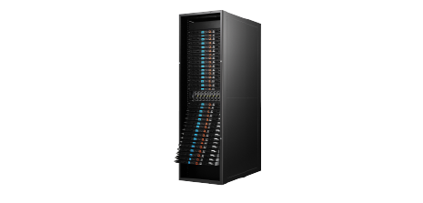
机架式服务器

Slide 5
基础知识
二
DDOS原理

Slide 6

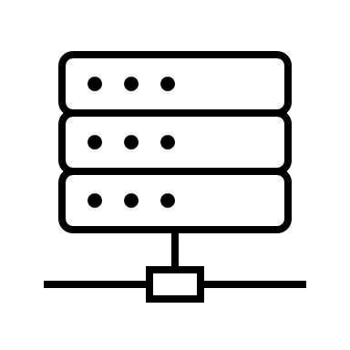

正常客户端
服务器无响应
我需要index.html
你要的v2cgc1.jpg
我需要v2cgc1.jpg
肉鸡(被黑客控制的设备)
我需要v2cgc1.jpg
网络摄像头
我需要v2cgc1.jpg
我需要v2cgc1.jpg
打印机
手机 电脑
……

